Slide 1
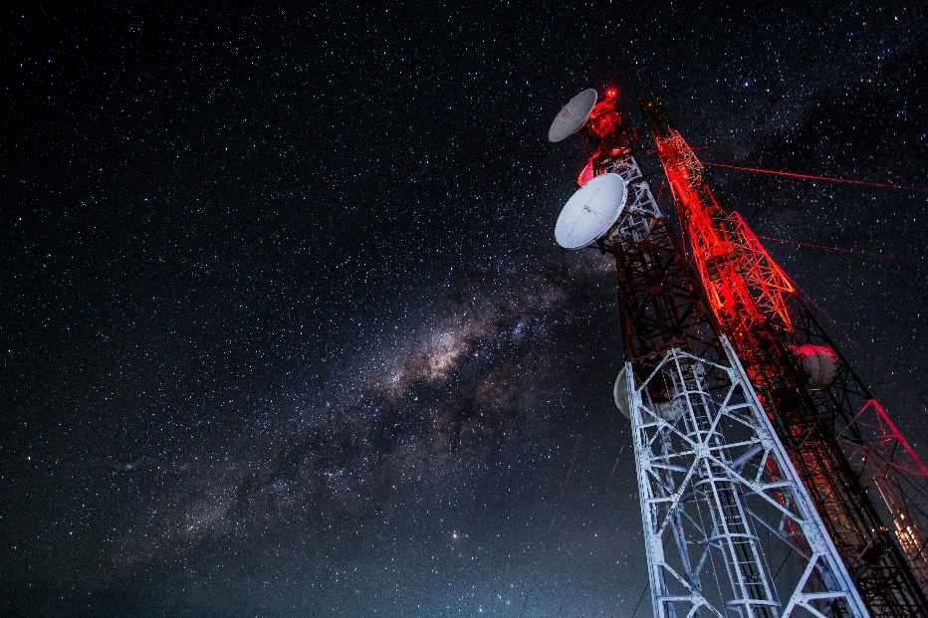
บทที่ 2 : แบบจำลองเครือข่าย (Network Models) Part3 สธ313 การสื่อสารข้อมูลและเครือข่ายคอมพิวเตอร์ทางธุรกิจ
อาจารย์อภิพงศ์ ปิงยศ
apipong.ping@gmail.com

Slide 2
แบบจำลองอินเทอร์เน็ต (Internet Model)
ชั้นสื่อสารฟิสิคัลและดาต้าลิงก์ (Physical and Data Link Layer)
ชั้นสื่อสารเน็ตเวิร์ค (Network Layer)
ชั้นสื่อสารทรานสปอร์ต (Transport Layer)
ชั้นสื่อสารแอปพลิเคชั่น (Application Layer)
การระบุตำแหน่ง (Addressing)

Slide 3
แบบจำลองอินเทอร์เน็ต (Internet Model)
แบบจำลองอินเทอร์เน็ตหรือชุดโปรโตคอล TCP/IP (Transmission Control Protocol / Internet Protocol) ถูกพัฒนามาก่อนแบบจำลอง OSI แต่มีการทำงานที่ใกล้เคียงกันมาก เป็นโปรโตคอลหลักบนเครือข่ายอินเทอร์เน็ต
ต้นฉบับของแบบจำลองอินเทอร์เน็ต ประกอบไปด้วย 4 ชั้นสื่อสาร
1) ชั้นสื่อสารโฮสต์ทูเน็ตเวิร์ค (Host-to-Network Layer)
2) ชั้นสื่อสารอินเทอร์เน็ต (Internet Layer)
3) ชั้นสื่อสารทรานสปอร์ต (Transport Layer)
4) ชั้นสื่อสารแอพพลิเคชั่น (Application Layer)

Slide 4
เปรียบเทียบแบบจำลอง OSI กับแบบจำลองอินเทอร์เน็ต
7. Application | 4. Application | 5. Application
6. Presentation
5. Session
4. Transport | 3. Transport | 4. Transport
3. Network | 2. Internet | 3. Network
2. Data Link | 1. Host-to-Network | 2. Data Link
1. Physical |  | 1. Physical
OSI Model | Internet Model (Four-Layers View) | Internet Model (Five-Layers View)

Slide 5
Note
ชั้นสื่อสารบนแบบจำลองอินเทอร์เน็ตถูกพัฒนาขึ้นด้วยมุมมองที่แตกต่างกัน แต่ปัจจุบันมีความชัดเจนมากขึ้นและได้กำหนดให้มุมมองของแบบจำลองอินเทอร์เน็ต แบ่งออกเป็น 5 ชั้นสื่อสาร (Five-Layers View)
แต่บริษัทไมโครซอฟต์จะอ้างอิงแบบจำลองอินเทอร์เน็ตในมุมมองแบบ 4 ชั้นสื่อสาร (Four-Layers View)

Slide 6
เปรียบเทียบแบบจำลอง OSI กับแบบจำลองอินเทอร์เน็ตด้านรายละเอียดของโปรโตคอล

Slide 7
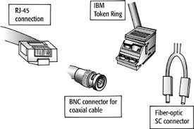
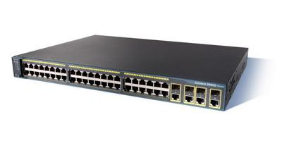
ชั้นสื่อสารฟิสิคัลและดาต้าลิงก์ (Physical and Data Link Layer)
TCP/IP ไม่ได้กำหนดโปรโตคอลเฉพาะเจาะจงลงไปในชั้นนี้ แต่จะสนับสนุนโปรโตคอลมาตรฐานทั้งหมดบนชั้นสื่อสารดาต้าลิงก์ เช่น Ethernet, Token Ring จึงมีเครือข่ายหลายประเภทที่สามารถสื่อสารกับโปรโตคอล TCP/IP ได้
โปรโตคอล TCP/IP ที่ใช้งานบนเครือข่ายอินเทอร์เน็ตจึงสามารถนำมาเชื่อมต่อกับเครือข่าย LAN MAN WAN ได้

Slide 8
การ Encapsulate ของชุดโปรโตคอล TCP/IP

Slide 9
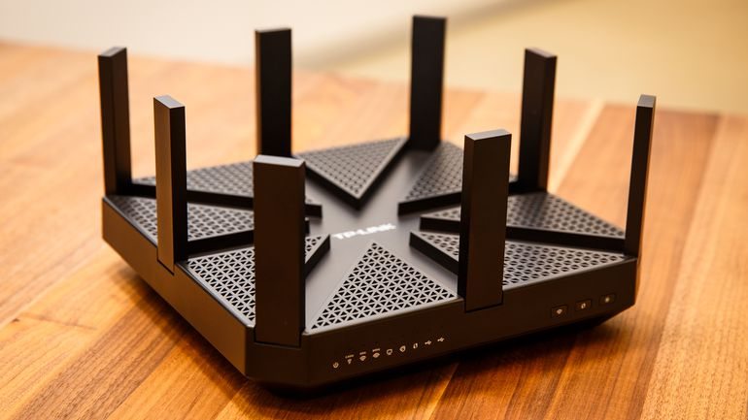
ชั้นสื่อสารเน็ตเวิร์ก (Network Layer)
ทำหน้าที่เลือกเส้นทางเพื่อจัดส่งข้อมูลในรูปแบบของแพ็กเก็ต โดยใช้อัลกอริทึมในการกำหนดเส้นทาง (Routing Algorithms) ที่เหมาะสมเพื่อส่งข้อมูลไปยังปลายทาง
โปรโตคอลที่สำคัญในชั้นนี้คือ IP (Internet Protocol) นอกจากนี้ยังมีโปรโตคอล ARP, RARP, ICMP และ IGMP
แต่ชั้นนี้ไม่ได้รับประกันว่าข้อมูลจะถูกส่งไปถึงปลายทางได้ 100% จึงต้องมีชั้น ทรานสปอร์ตทำหน้าที่นี้แทน

Slide 11
ชั้นสื่อสารทรานสปอร์ต (Transport Layer)
แต่เดิมชั้นสื่อสารทรานสปอร์ตบนแบบจำลองอินเทอร์เน็ตมีโปรโตคอลอยู่ 2 ตัวรับผิดชอบเกี่ยวกับการส่งข้อมูลแบบ Process-to-Process คือ
TCP (Transmission Control Protocol)
UDP (User Datagram Protocol)
แต่มีโปรโตคอลใหม่คือ SCTP (Stream Control Transmission Protocol) เพื่อสนับสนันการรับส่งข้อมูลแบบ Streaming

Slide 12
ชั้นสื่อสารทรานสปอร์ต (Transport Layer) : TCP
TCP (Transmission Control Protocol) เป็นโปรโตคอลแบบคอนเน็คชั่น โอเรียนเต็ด (Connection Oriented) ที่มีการรับประกันการส่งข้อมูล ถึงปลายทาง ก่อนส่งจะมีการสร้างคอนเน็คชันก่อนเพื่อยอมรับข้อกำหนด ในการสื่อสาร ไม่ว่าจะเป็นความเร็วหรือแบนด์วิดธ์ในการส่งข้อมูล
มีการสร้างเส้นทางขึ้นมาในการลำเลียงข้อมูล จะยุติการเชื่อมต่อเมื่อได้รับข้อมูลเสร็จสมบูรณ์แล้ว มีกลไกในการตรวจสอบข้อมูลที่ส่งไปว่าถึงมือผู้รับหรือไม่ หากแพ็คเก็ตสูญหายระหว่างทางจะมีกระบวนการส่งแพ็คเก็ตรอบใหม่

Slide 13
SYN – Synchronize
ACK - Acknowledge

Slide 14
ชั้นสื่อสารทรานสปอร์ต (Transport Layer) : UDP
UDP (User Datagram Protocol)
เป็นโปรโตคอลแบบคอนเน็กชั่นเลส (Connectionless) ที่ทำงานตรงข้ามกับโปรโตคอล TCP คือจะไม่มีการสร้างคอนเน็คชั่น แต่จะส่งข้อมูลทันทีที่ต้องการ โดยคาดหวังว่าข้อมูลที่ส่งไปนี้คงไปถึงปลายทางได้

Slide 16
ขั้นตอนการส่งข้อมูลของโปรโตคอล UDP
Sender
Reciever
Take this data!
I hope it gets there!

Slide 19
ตัวอย่างหมายเลขพอร์ตและโปรโตคอลที่บริการในแต่ละพอร์ต

Slide 20
ชั้นสื่อสารแอปพลิเคชั่น (Application Layer)
ให้บริการที่มุ่งเน้นการอำนวยความสะดวกให้กับผู้ใช้ด้วยโปรโตคอลต่างๆในรูปของโปรแกรมแอปพลิเคชั่น ทำให้ผู้ใช้สามารถส่งไฟล์ อีเมล์ หรือบริการอื่นๆได้
เช่น
การส่งไฟล์จะใช้บริการโปรโตคอล FTP (File Transfer Protocol)
การส่งเมล์จะใช้บริการโปรโตคอล SMTP (Simple Mail Transfer Protocol)
การท่องเว็บทั่วไปจะใช้บริการโปรโตคอล HTTP (HyperText Transfer Protocol)

Slide 21
Addressing
คือการระบุตำแหน่งที่อยู่ของอุปกรณ์ต่างๆ
โปรโตคอล TCP/IP มีการใช้ Address อยู่ 4 แบบ คือ

Slide 22
ความสัมพันธ์ของแต่ละเลเยอร์กับแอดเดรสในโปรโตคอล TCP/IP

Slide 23
Physical Address (MAC Address)
07:01:02:01:2C:4B A 6-byte (12 hexadecimal digits) physical address.

Slide 24
Logical Address (IP Address)
IP/MAC

Slide 25
Port Address
753
A 16-bit port address represented one single number.
753
753

